Slide 1
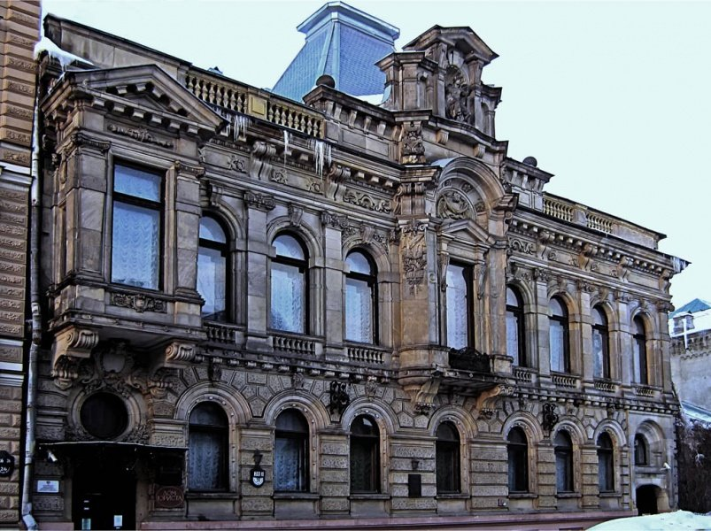
Особняк А.Ф.Кельха

Slide 2
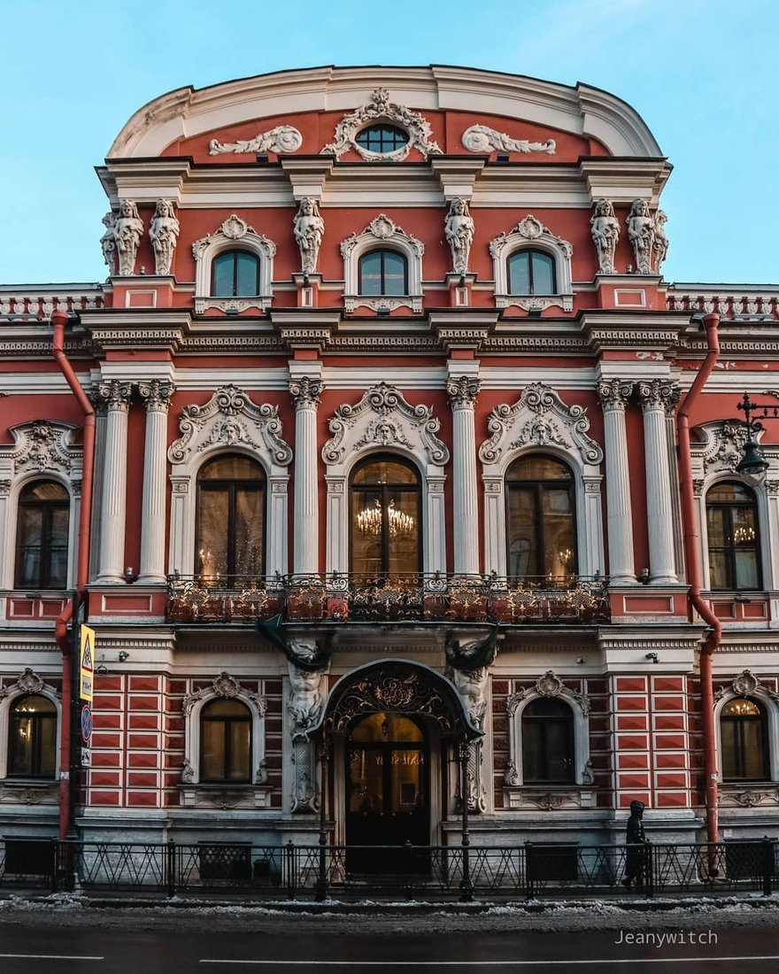
Здравствуйте ребята! Я – мудрая сова, я давно живу в нашем городе и знаю много интересных мест. Сегодня я познакомлю вас с одним особняком, который находится в нашем городе. Но прежде, чем начать знакомство, предлагаю вам узнать, что такое особняк?
Особняк — это большой величественный дом, обычно двухэтажный, а иногда и больше. Он часто имеет красивую архитектуру и показывает, что человек, для которого он был спроектирован и построен, был богат. В особняках часто есть красивые сады, часто есть комнаты, которых нет в обычных домах, такие как гостиная, бальный зал, библиотека и музыкальный зал.

Slide 3
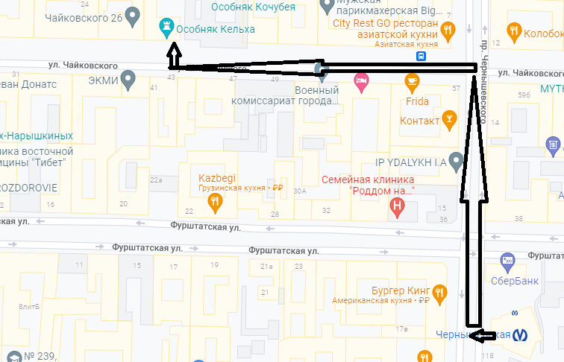
Особняк барона Александра Фердинандовича (Федорович) Кельха, расположен по адресу улица Чайковского, дом 28. Тогда это был самый дорогой район города. Дом был двухэтажный. Обратимся к карте и проложим маршрут. Ближайшая станция метро - Чернышевская.

Slide 4
Ну что ж, а теперь о самом особняке…В 1896 году супруги Кельх на средства Варвары Петровны приобрели бывший особняк греческого консула И. Е. Кондоянаки в Петербурге на Сергиевской улице(ныне улице Чайковского), д. 28. за 300000 рублей. На эти деньги можно было купить 150 автомобилей. Именно здесь будет построен один из красивейших домов Петербурга особняк Кельха. Новые владельцы решили перестроить особняк. Особняк Кондоянаки был снесён, оставлен только фундамент. Перед строительством особняка жена Александра Кельха Варвара Петровна поставила целью возвести такой дом, который бы выделялся среди всех сооружений города. Так одно из ее пожеланий было следующим: "Необходимо, чтобы дом напоминал средневековые замки. Сделайте нечто… разнообразное, чтобы при одном только взгляде на здание дух захватывало». Архитекторами были Владимир Чагин и Василий Шене, завершал работу Карл Шмидт.
Интерьеры здания необычайно красивы.

Slide 5
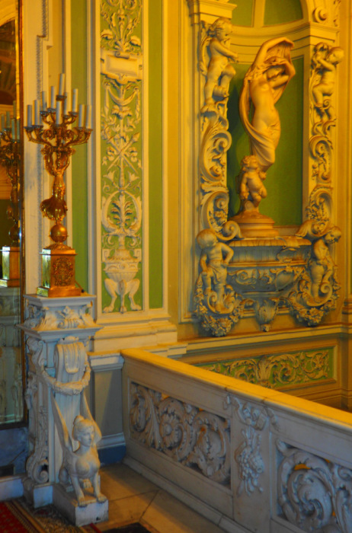
При оформлении интерьеров архитекторам было поручено не скупиться в выражении своей творческой мысли. В здании можно увидеть изображения драконов. Причина, скорее всего, в том, что в те времена образ дракона считался счастливым: он отгонял от владельцев все плохое и приносил в дом благополучие.

Slide 6
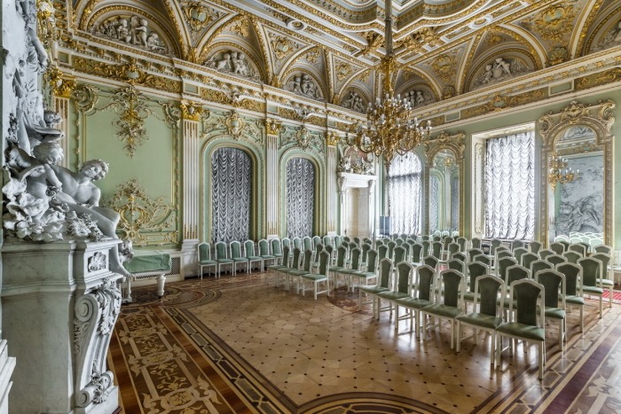
Белый зал
Это помещение самое главное и самое роскошное во всем здании. В его оформлении использован белый и розовый мрамор, потолок и стены изобилуют лепными композициями и позолотой. Между окон развешаны зеркала. Две изюминки зала – роскошная люстра, которую сделали на заказ на знаменитой фабрике Штанге, и мраморный камин с композицией «Пробуждение весны»

Slide 7
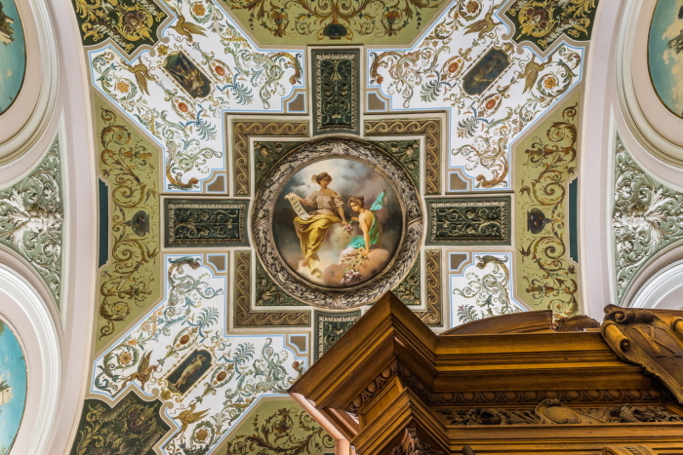
Вестибюль
На потолке вестибюля изображены арабески. В центральной части потолка можно увидеть лепнину, в которой привлекает внимание полотно с живописным изображением двух женщин, обрамленное лавровым венком. На стенах – четыре полотна с пейзажами, которые перемежаются лепным декором. Завершает вестибюль плоская арка с лепниной, которая опирается на две пилястры. На каждой пилястре мастерски выполненная из камня голова мужчины. Считается, что это изображены братья Кельх – Александр и Николай.

Slide 8
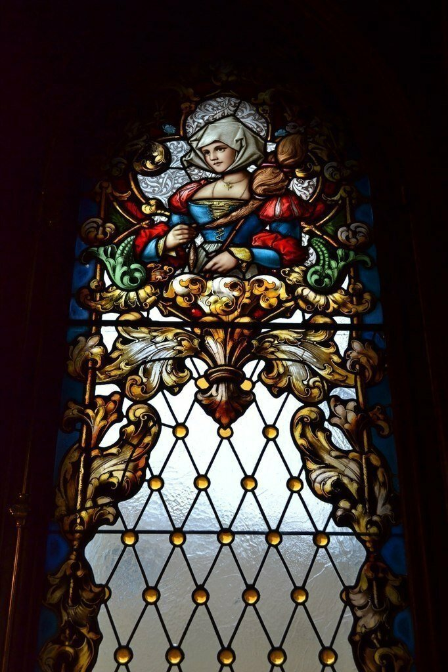
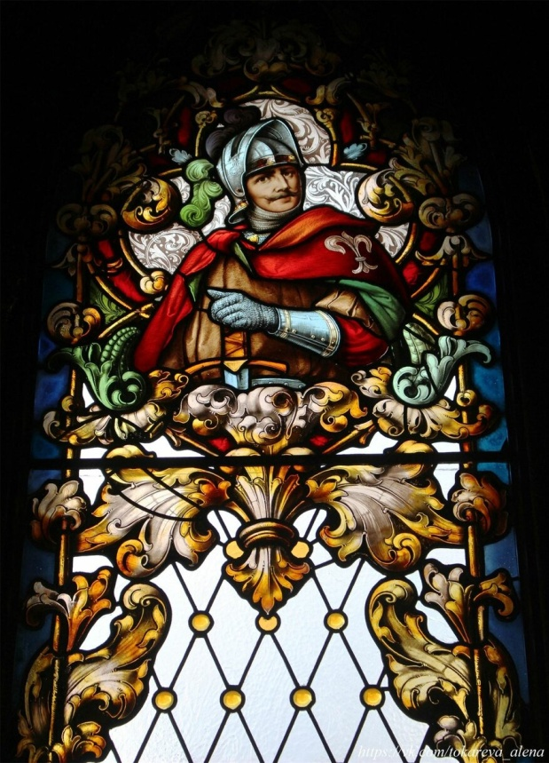
Образ «спящей красавицы» возник в доме не зря.
После смерти Николая Варенька жила словно в забытьи. Она не поехала со вторым мужем в Петербург, продолжая жить с матерью в Москве в особняке на Моховой ул. 6.
Так вот витражная «спящая красавица»- это портрет самой хозяйки Вареньки Базановой- Кельх. В чертах благородного рыцаря на витраже легко узнавался сам Александр Кельх…

Slide 9
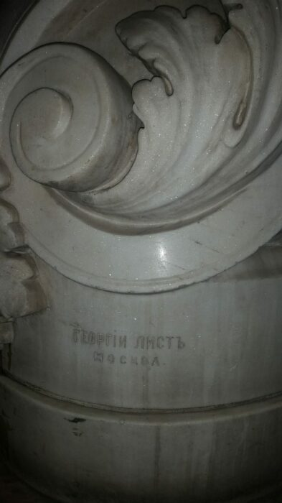
Парадная лестница
Лестница выполнена из белого мрамора и украшена резьбой. С восточной стороны лестницы расположена аркада, опоры которой – колонны, снизу декорированные решеткой.

Slide 10
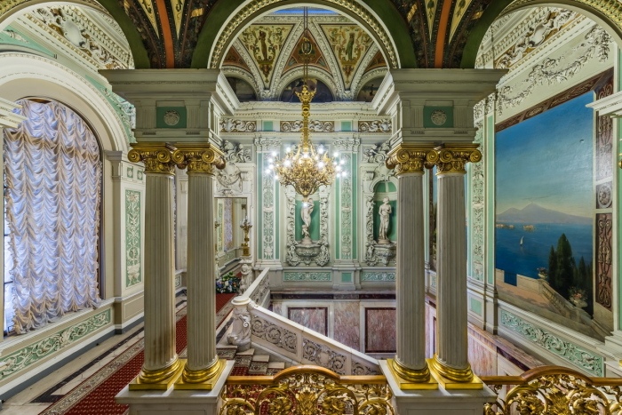
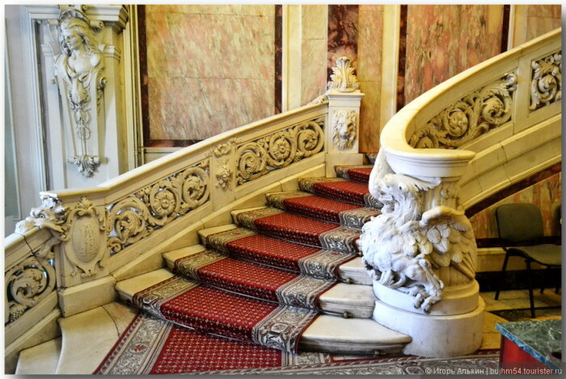

Slide 11
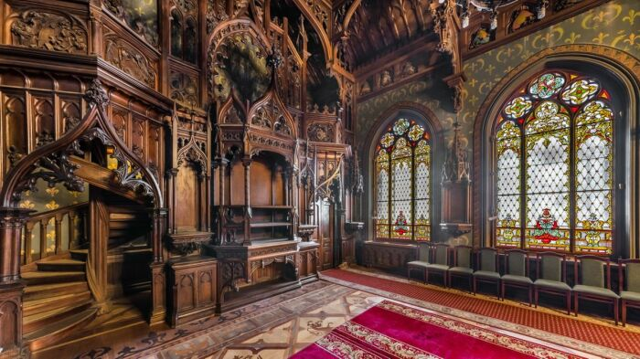
Столовая
Панели стен, потолок, дверные проемы и мебель выполнены из ореха. Потолок состоит из пяти арок. На консолях стен можно увидеть фигуры химер, в их основании – танцующих человечков. Таинственности столовой добавляют оконные витражи и шикарный камин. На верхнем ярусе камина можно увидеть резьбу с изображением орла.

Slide 12
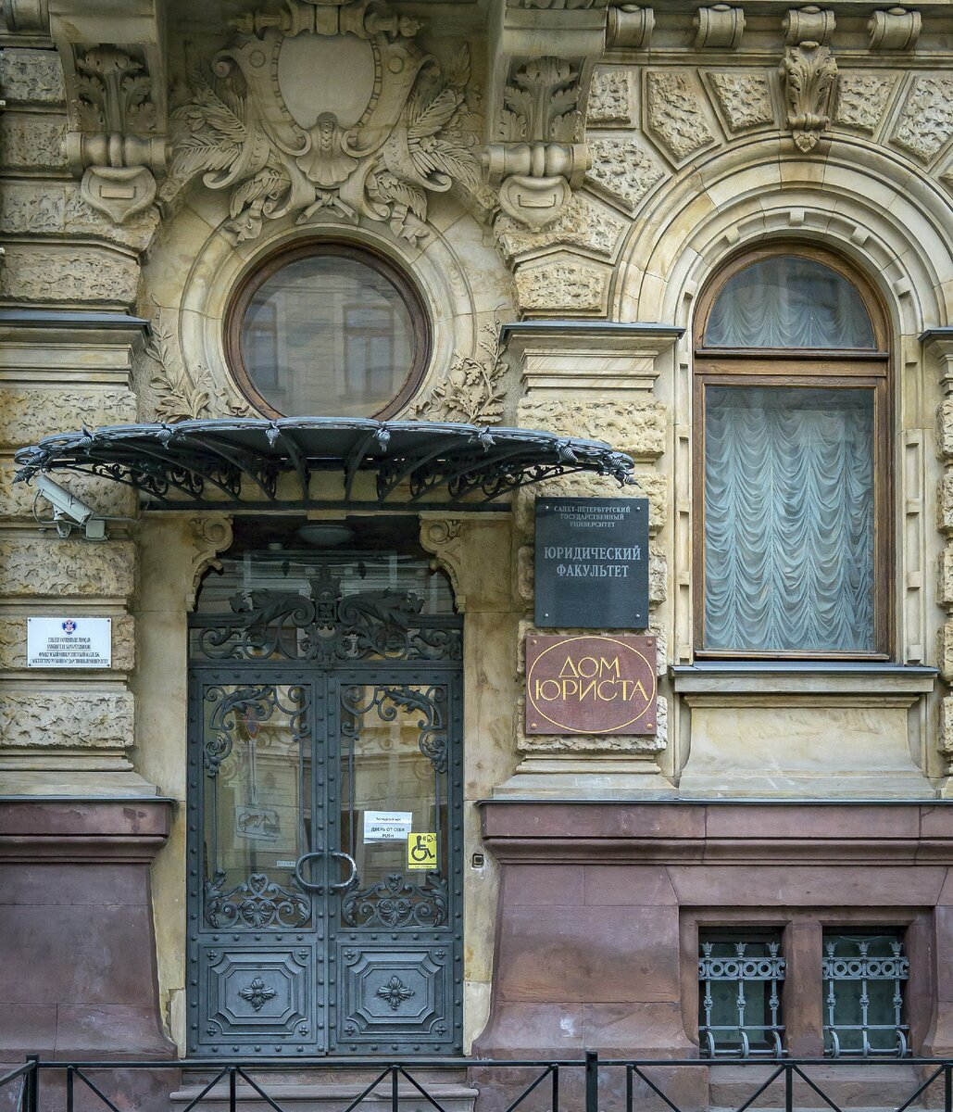
В 1905 г. Варвара Петровна развелась с мужем и уехала в Париж. Особняк пришлось сначала заложить, а затем и продать. В 1998 г. здание передано Санкт-Петербургскому Государственному университету, и с тех пор оно получило имя Дома юриста.

Slide 13
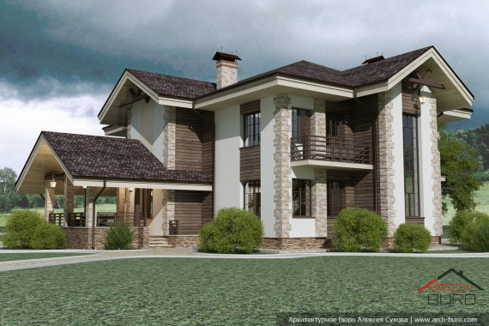
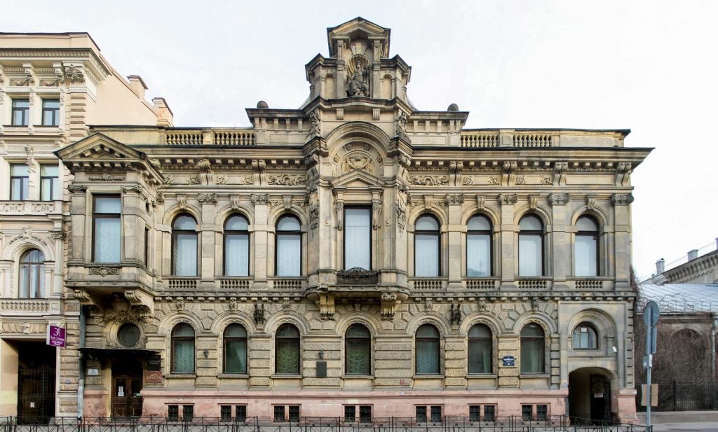
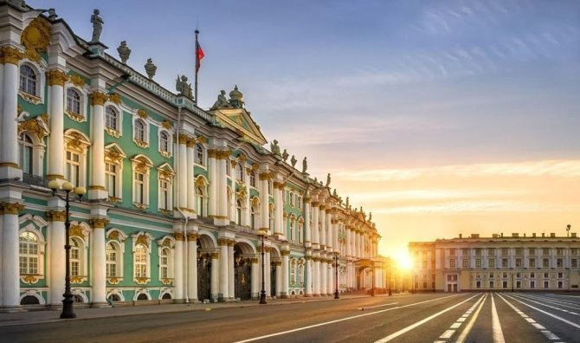
А теперь вспомните, где жил А.Ф. Кельх
Дворец ? Особняк ? Коттедж?

Slide 14
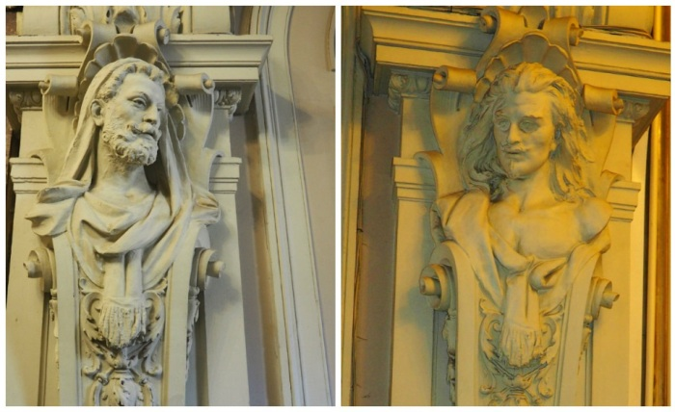
Кто изображен на лепнинах арки?

Slide 15
Ребята, сегодня вы узнали еще об одной достопримечательности нашего города. Я бы очень хотела, чтобы вы обязательно сходили на экскурсию в особняк А.Ф. Кельха, посмотрели на красоту этого здания и узнали бы еще
что-нибудь новое про него. До новых встреч друзья!!

